Slide 1
Lazarus, Pascal

Slide 2
Programovanie, programovací jazyk
Programovanie je činnosť, pri ktorej programátor zadáva počítaču inštrukcie v jazyku, ktorý počítač pozná a dokáže ich vykonať.
Programovací jazyk, ktorý budeme používať sa nazýva Pascalkonkrétne ide o modernú objektovú verziu tohoto jazyka,
bol pôvodne vyvinutý práve na vyučovanie štruktúrovaného programovania,
je vhodný pre začiatočníkov,
je jednoduché naučiť sa potom ďalšie jazyky,
jeho syntax je jednoduchá a jasná,
jeho pevne dané pravidlá prispievajú k získaniu dobrých základov programovania.

Slide 3
Algoritmus
Algoritmus je návod, konečná postupnosť inštrukcií. V programovaní sa používajú algoritmy najmä pre výpočty, spracovanie a zobrazenie dát. Dá sa však povedať, že akýkoľvek návod je algoritmus - napríklad aj kuchársky recept.

Slide 4
Vlastnosti algoritmu
Konečný
Deterministický
Všeobecný
Jednoznačný

Slide 5
Počítačový program
Počítačový program je algoritmus prepísaný do programovacieho jazyka. Keď hovoríme, že sa učíme algoritmizáciu, myslíme tým, že sa učíme, ako vymyslieť postup, ktorý bude zapísaný v programovacom jazyku a bude riešiť daný problém.

Slide 6
Lazarus
Programovacie prostredie Lazarus umožňuje vytvoriť celú aplikáciu - vytvoriť užívateľské rozhranie, písať program, opravovať a ladiť program, kompilovať a spúšťať program, vytvoriť spustiteľný EXE súbor, ...

Slide 7
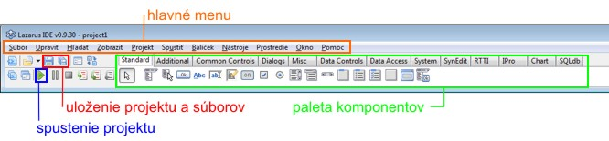
Hlavné menu

